Slide 1
Projektmunka
Glökner Gergő Walter, Földesi Péter, Baranovszky Bende

Slide 2
A projekt víziója: Hypatia
Hypatia
Nem csupán egy játék, hanem egy kapu egy sötét fantasy világba, ahol a modern mechanikák találkoznak a klasszikus szerepjátékok hangulatával.

Slide 3
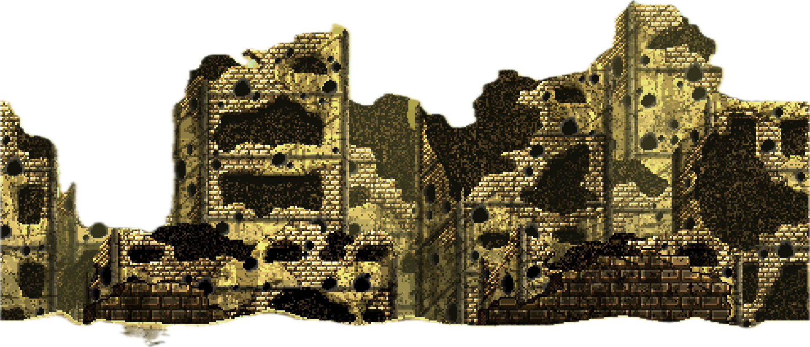
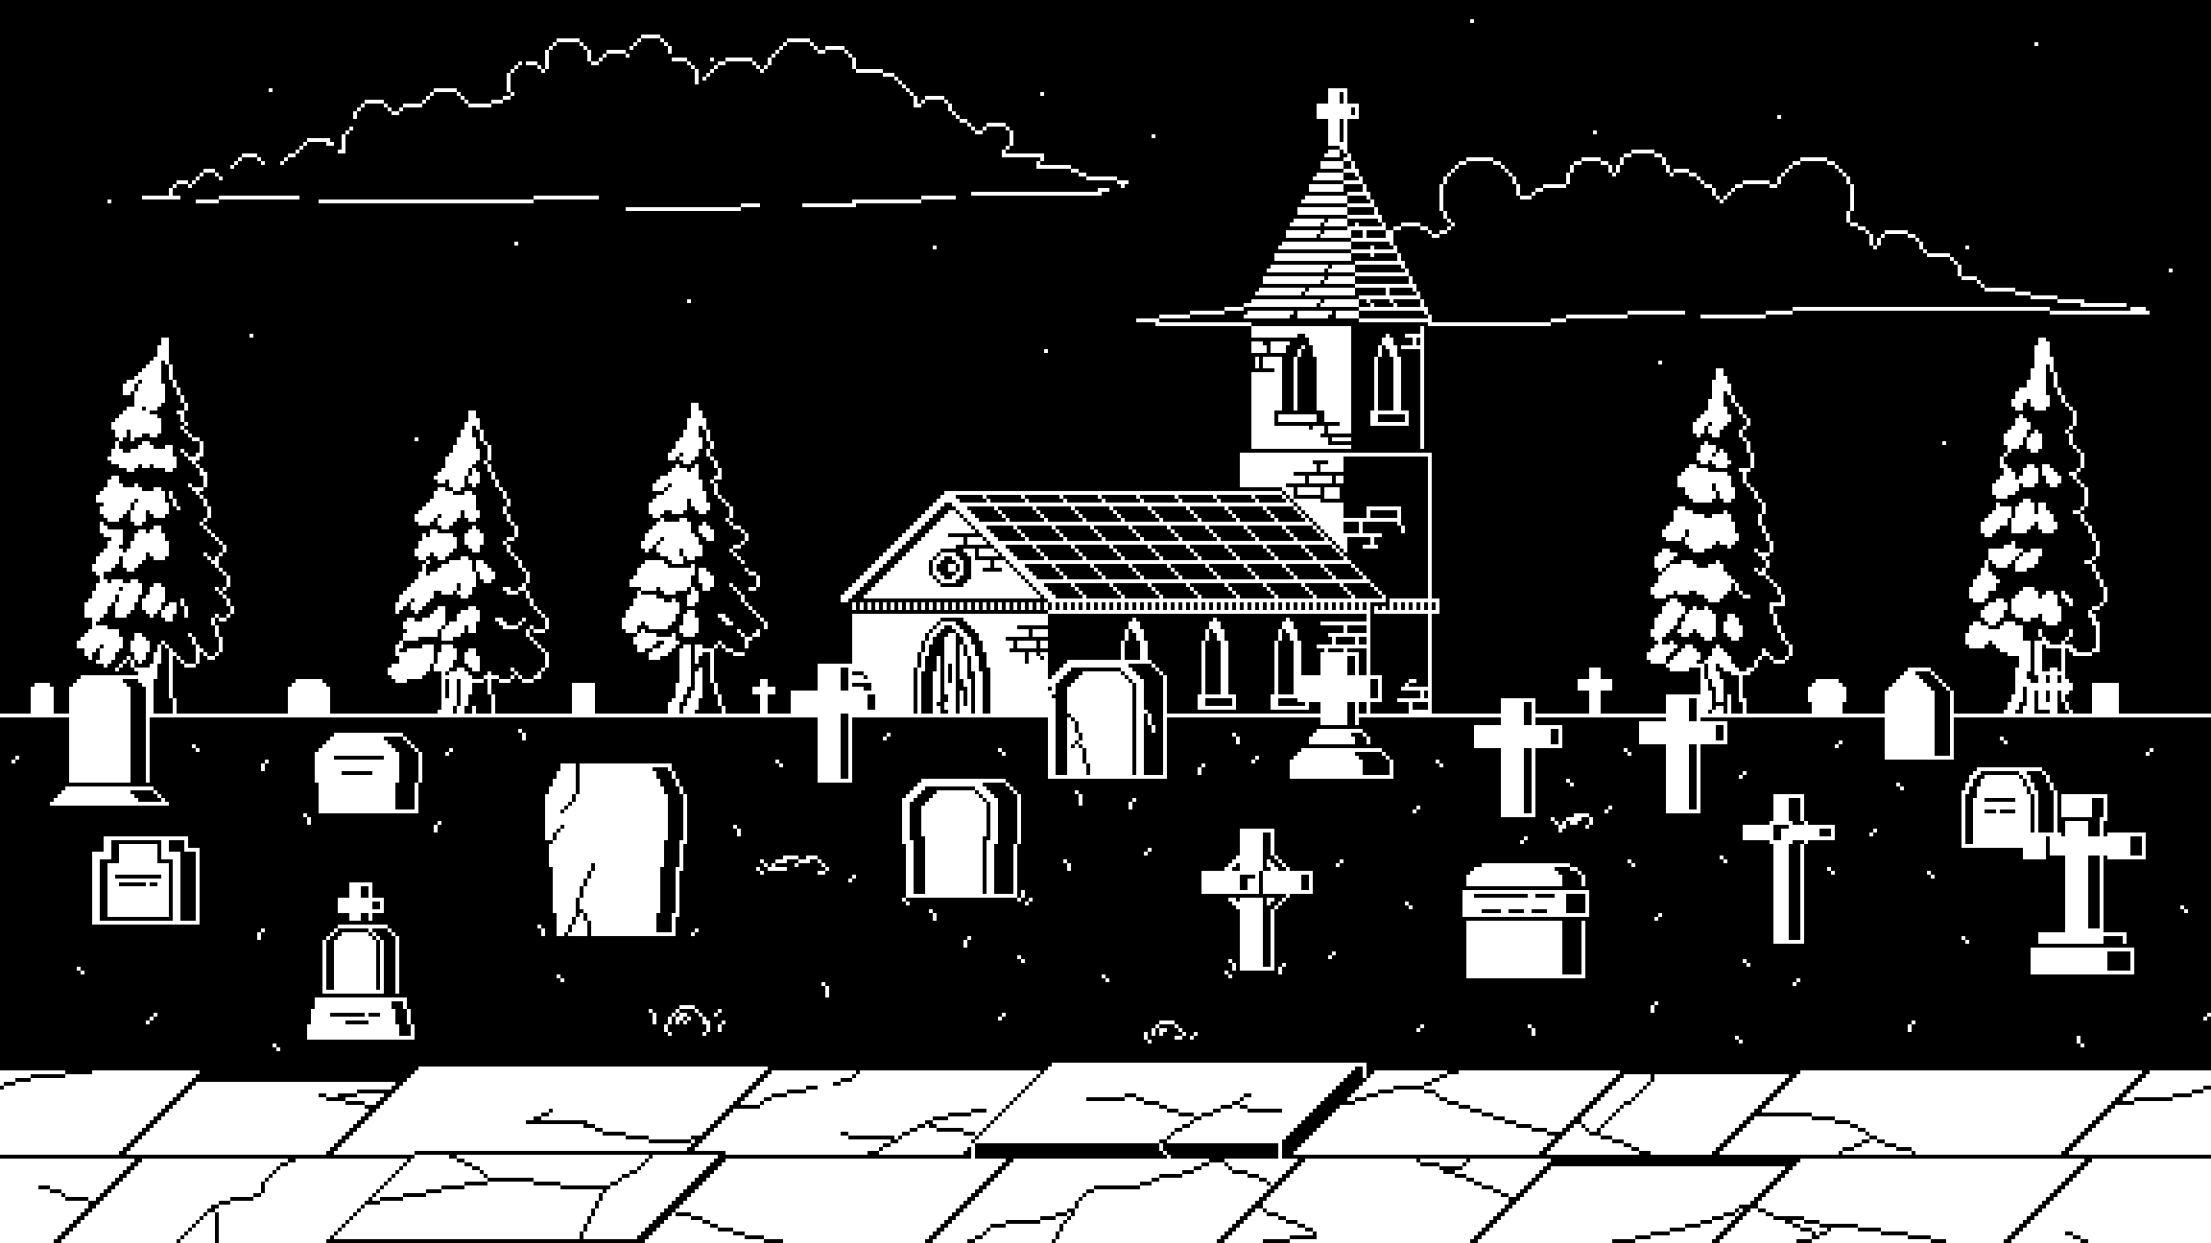


Ötletek, inspirációk:

Slide 4
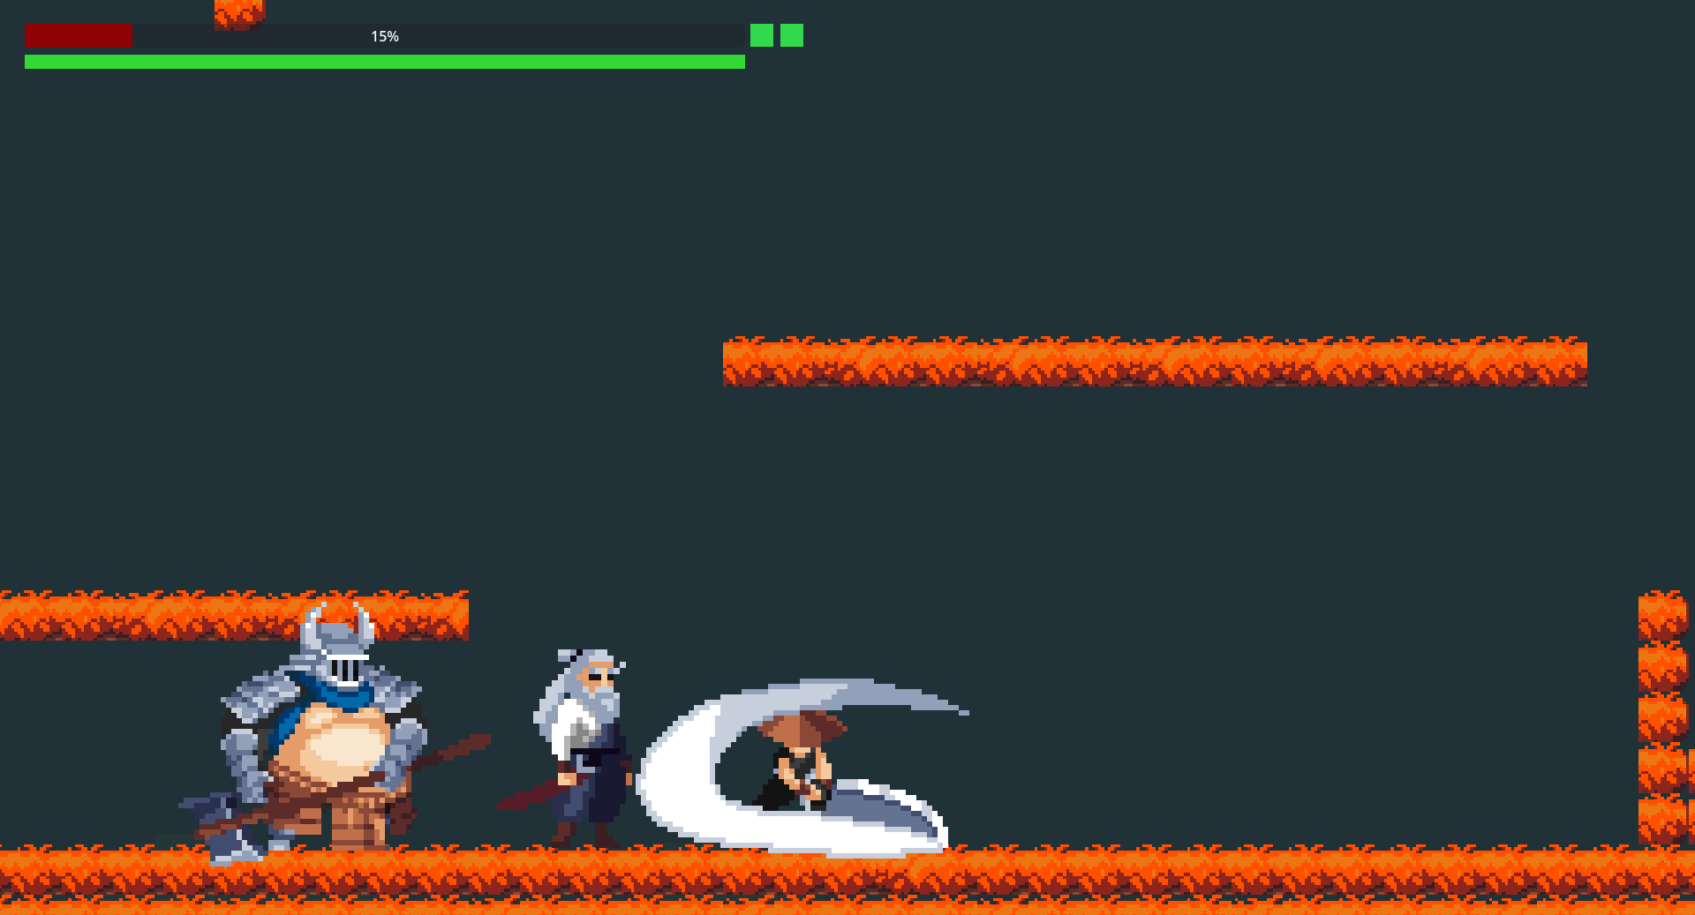
Játékmechanika – A Roguelike Élmény
Műfaj: 2D-s Roguelike Action-RPG
Élménydús, változatos kihívások
"Permadeath" Rendszer
Dinamikus Harcrendszer

Slide 5
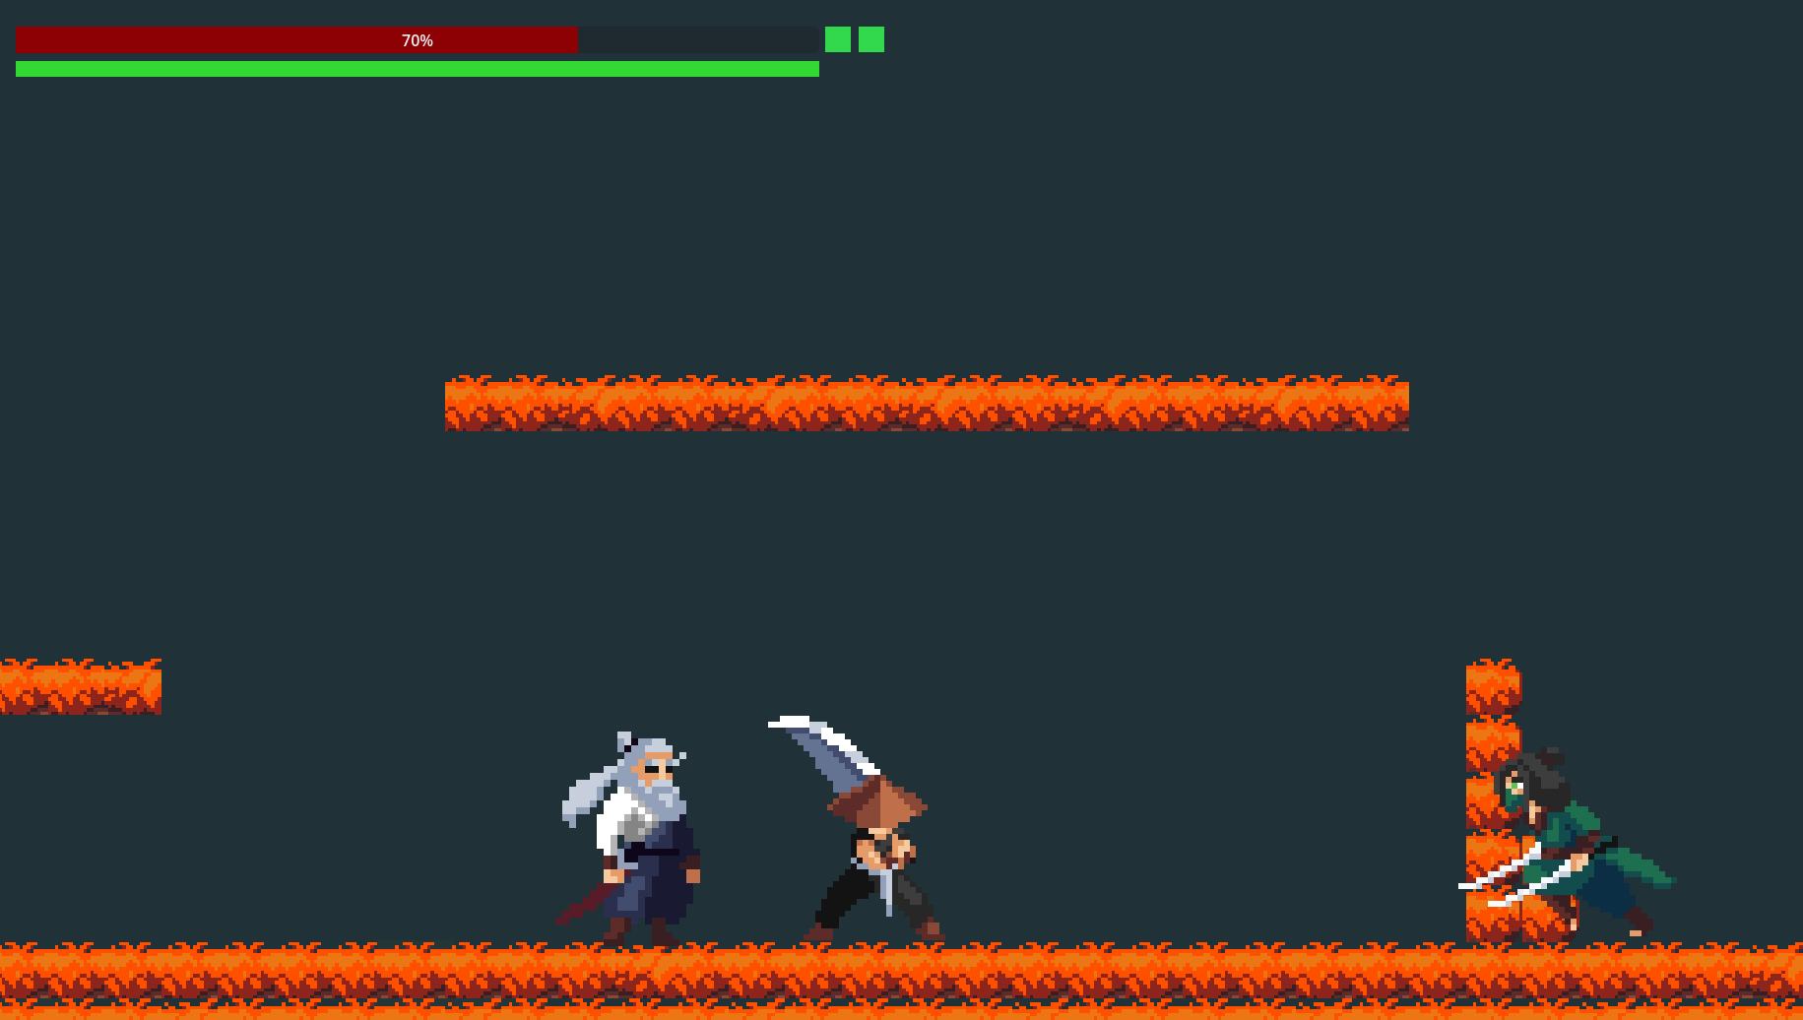
Tervezett megoldások
Randomizált level up system
Stamina
Health
3 választható karakter vagy
Weapon system

Slide 6
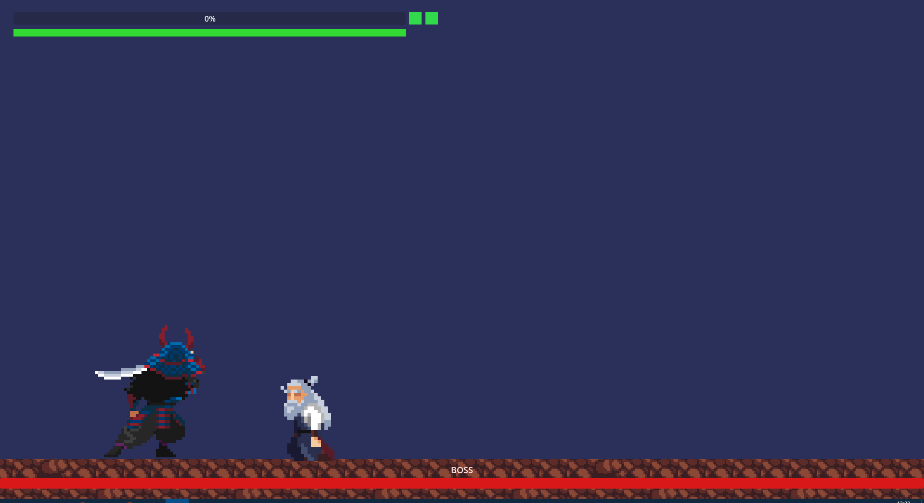
Játék
2D pixel art
action-platformer
Rogue like
Samurai fantasy téma

Slide 7
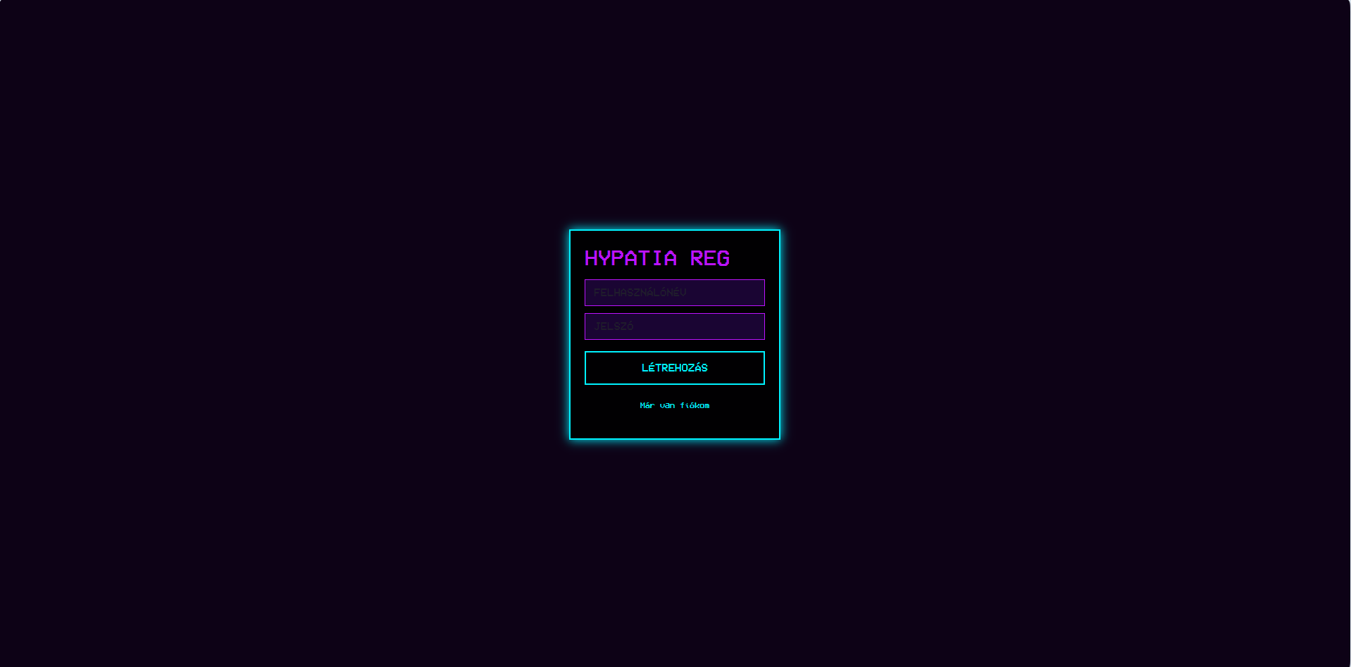
Weboldal
Játék neve pixel art betűtípussal
Játék bemutatása pár mondatban
Regisztrálás, bejelentkezés
Letölthető verziók
Tervek, frissítések
GYIK
Support

Slide 8
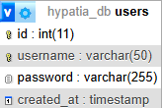
Weboldal mögött
HTML oldal számítógépre és
telefonra optimalizálva
SQL adatbázissal összekapcsolva
SQL adatbázis:
Felhasználók belépési adatai
Felhasználók teljesítményei, eredményei

Slide 9
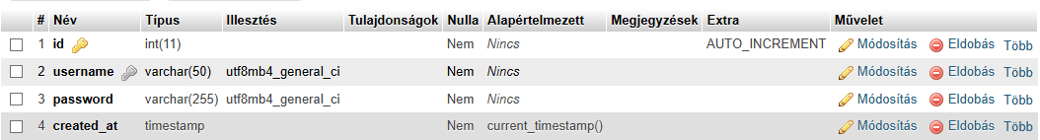
Adatbázis tartalma
Felhasználói profilok: Regisztráció és bejelentkezés után a játékosok saját statisztikákkal rendelkeznek.
Játékállapot mentése: A Roguelike jelleg ellenére bizonyos feloldott karakterek, állandó képességek mentése.
Bejelentkezés adatainak táblája

Slide 10
Jövőbeli tervek
Karakterfejlődés:Tapasztalati pontok gyűjtése, reflexek sebessége és a sebzés mértéke növelhető.
Dungeon-generálás: A roguelike műfajhoz hűen, véletlenszerűen felépülő 2D-s pályák.

Slide 11
Köszönjük a figyelmet!

